Slide 1
خطة حل المسألة
إنشاء نموذج

Slide 2


Slide 3
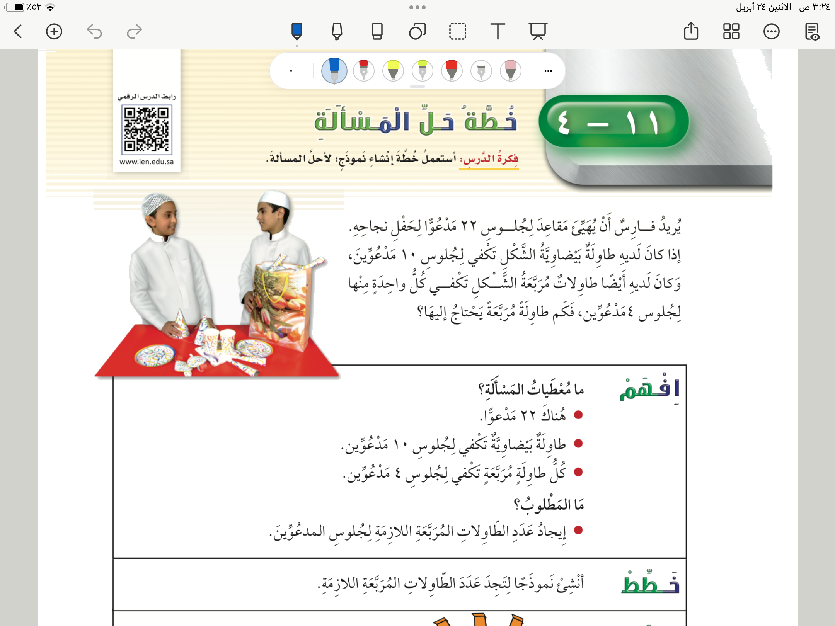
خطة حل المسألة
إنشاء نموذج
صفحة ١١١

Slide 4
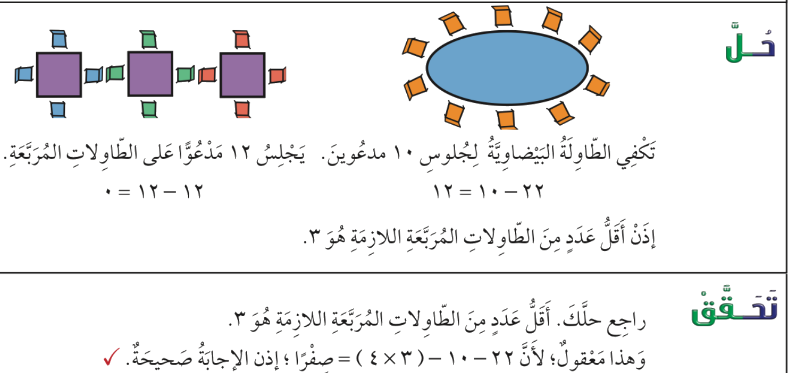
صفحة ١١١

Slide 5
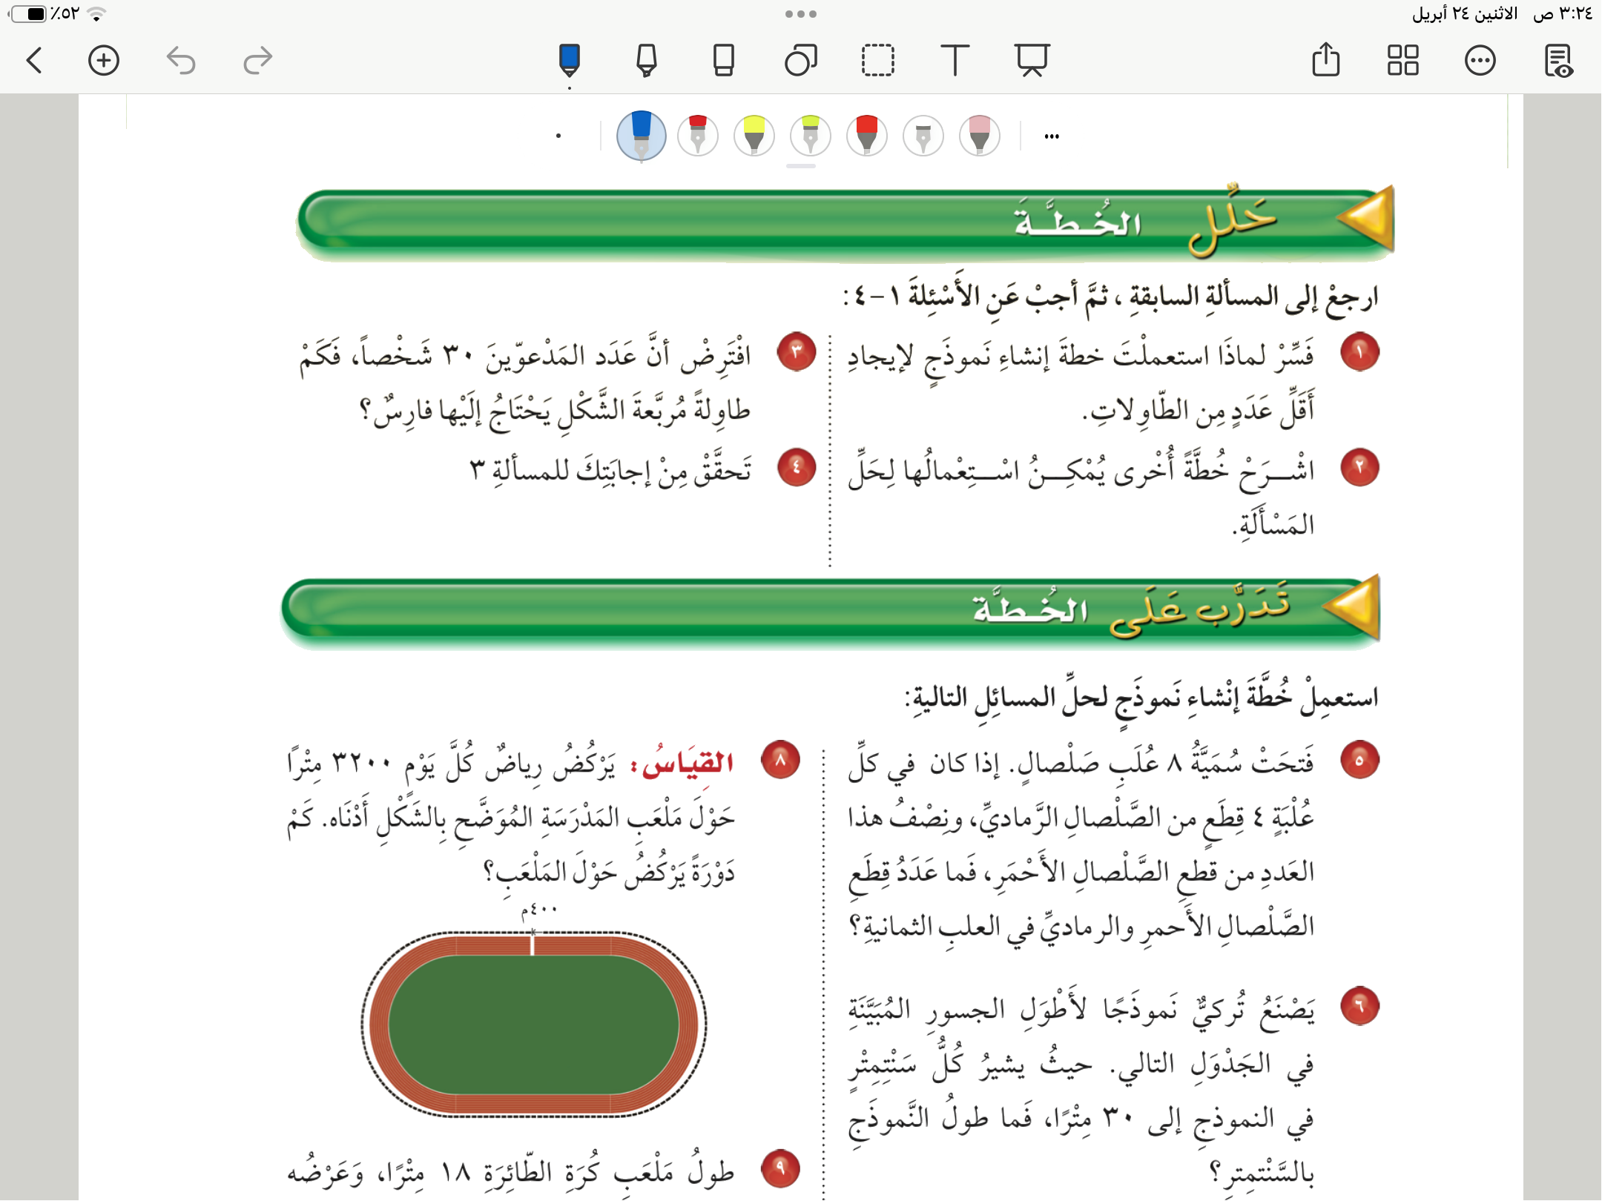
صفحة ١١٢

Slide 6
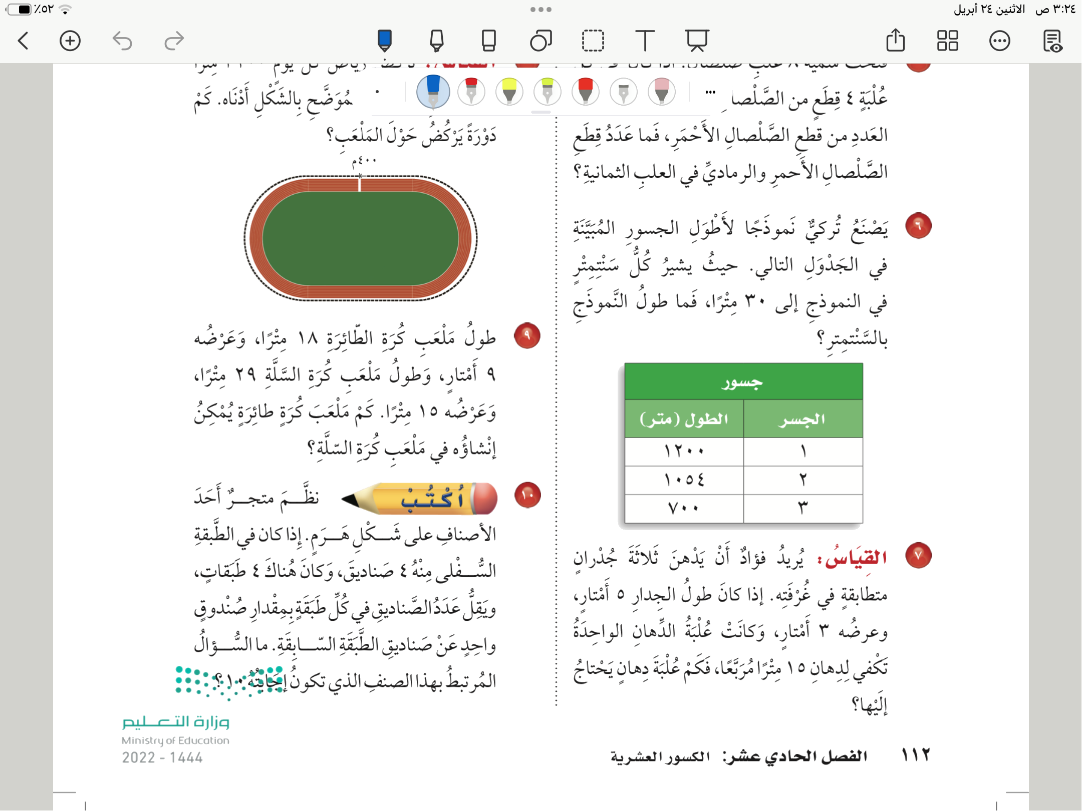
صفحة ١١٢

Slide 7
صفحة ١١٢

Slide 8
صفحة ١١٢

